Slide 1
舐めた質問をボコボコにするぞ～

Slide 2
既存の組み合わせじゃないの？
各要素は既存研究に基づくが、本研究はこれらを接続し本研究はこれらを接続し、同一の入力から判定と修正指針の提示までを一貫して行う。
(a)接続に新しく作った工程が必要だった。
(b)繋ぐだけでは判定の証拠にならなかった？

Slide 3
(a)接続に新しく作った工程が必要だった。
①スケッチからロボットっぽい3D形状は作れるが、可動構造がない
⇒手描きをgeminiによって整形するときに関節箇所に目印を描かせた。これによりこれを元にリンクを切り分け関節を設定する。
②形がタスクに合わなかった場合、どこをどう修正すればいいかわからない
⇒修正する指示を組み込んだ

Slide 4
(b)繋ぐだけでは判定の証拠にならなかった？
①Stackelberg PPOは「より良い形を作る」強化学習アルゴリズムで、形がタスクに合うかの判定には使われていない
→なので改めて検証した。
②アルゴリズムの研究である先行研究では無視されていたが、ロボットは実世界への転用が求められるので色々な値を考慮した。

Slide 5
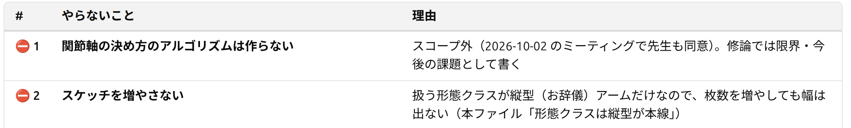
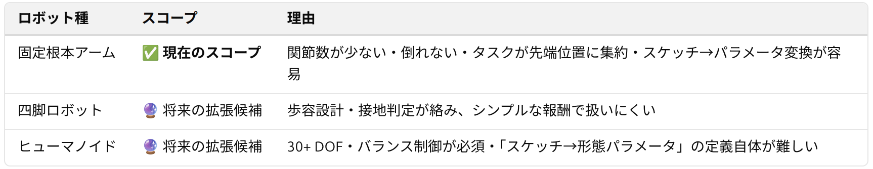
やらないこと
やらないロボット

